Slide 1
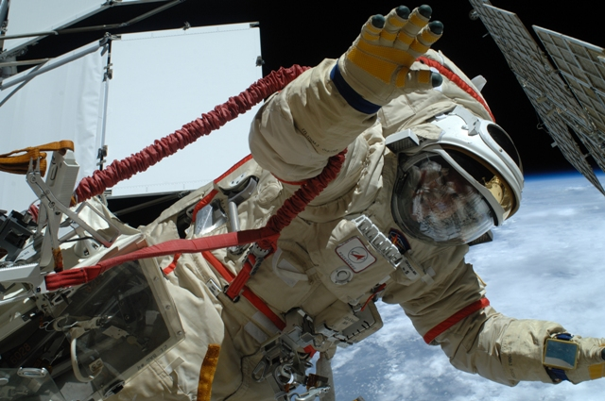
Привет из космоса

Slide 2
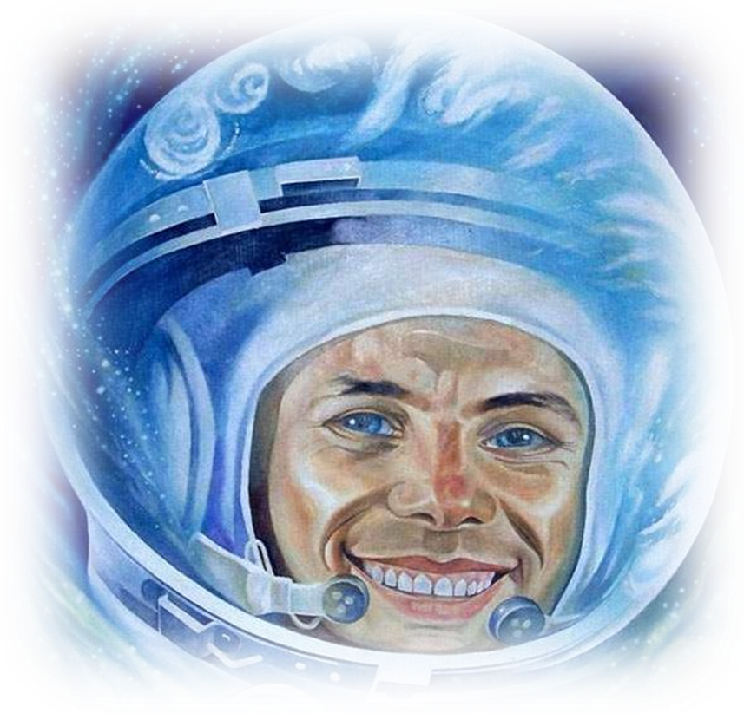
«В космосе жить и работать можно!»
Полёт в космос, который совершил Ю.А.Гагарин, изменил все представления о мире.
Первый полет в космос был коротким, по сегодняшним меркам, но большим шагом человечества в будущее.
Главный его итог:

Slide 3
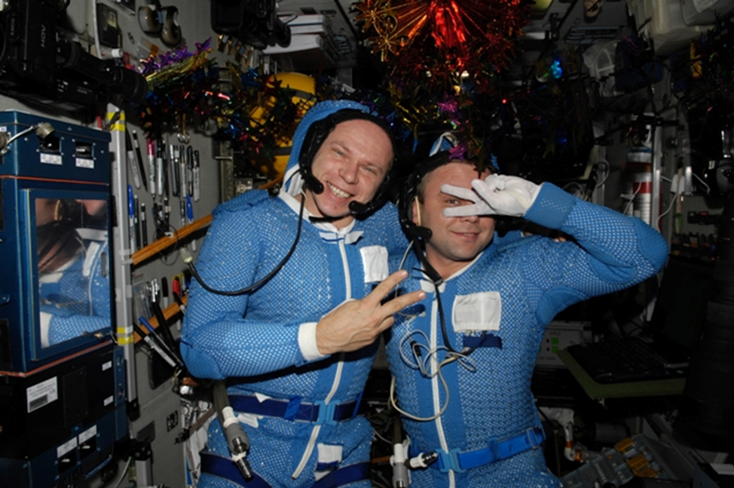
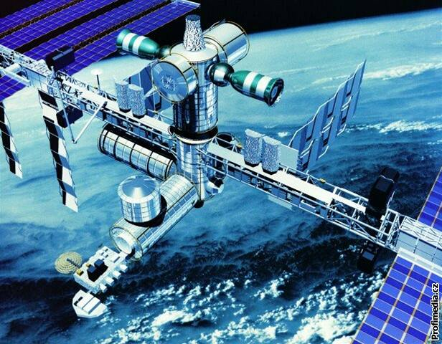
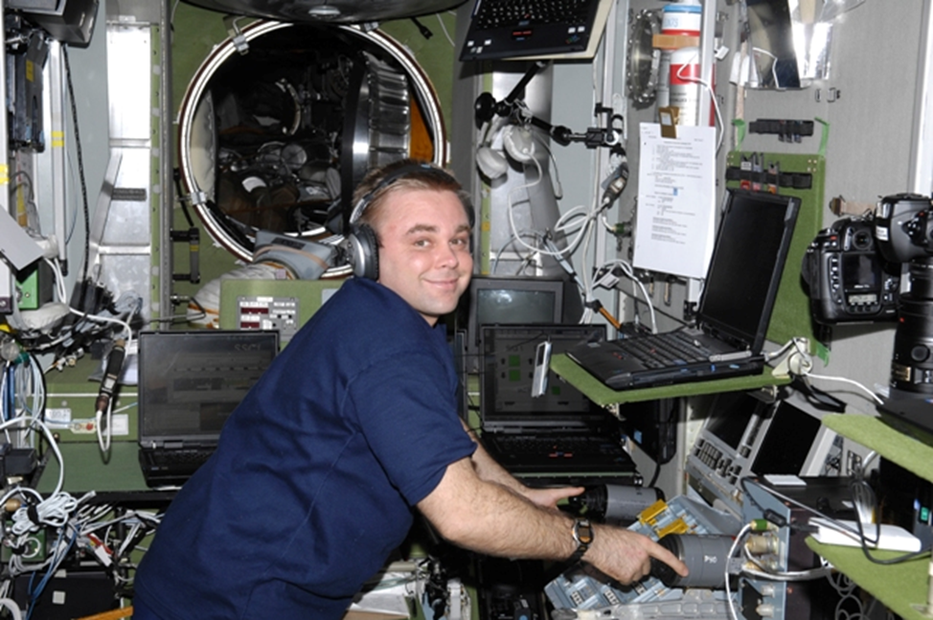
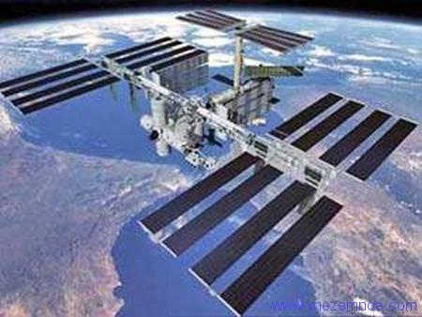
Орбитальная станция
МКС
Россия - одна из немногих стран, которые имеют своих представителей на орбите Земли постоянно.
На Российском сегменте Международной космической станции (РС МКС) непрерывно работает экипаж.

Slide 4
МАКСИМ Викторович Сураев
космонавт российского сегмента МКС
Первый, ведущий свой блог из космоса, в котором впервые размещал с орбиты с использованием возможностей сайта Федерального космического агентства
космические снимки,
короткие статьи
и даже классные суперистории.

Slide 5
космонавт М.В. Сураев
Стартовал 30 сентября 2009 года
в качестве командира корабля «Союз ТМА-16»;
бортинженера 21/22-й основных экспедиций МКС
вместе с Джеффри Уилльямсом
и Ги Лалиберте (участник космического полета).
2 октября 2009 года
ТПК «Союз ТМА-16» успешно пристыковался к Международной космической станции.
Космонавты поработают
грузчиками,
строителями
и огородниками.

Slide 6
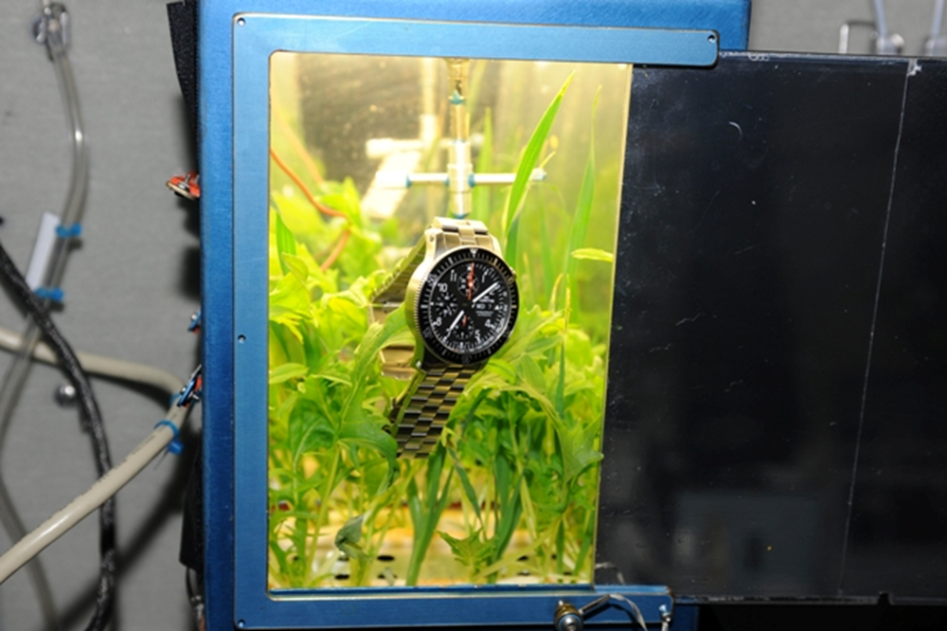
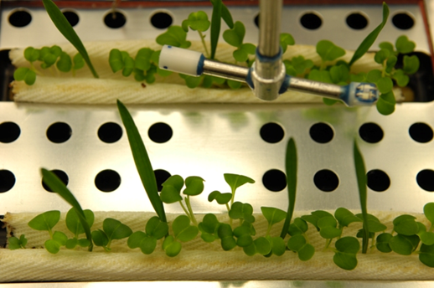
М.В. Сураев: «Жили-были на борту Российского сегмента Международной космической станции двое космонавтов
Жили они, не тужили, сегмент в порядке держали, наукой занимались.
И была у них на станции оранжерея.
Там космонавты салат растили, дабы ученым на Земле дать пищу для размышлений…»
Это "Фортис-салат" :)
Вот уже какой вырос!

Slide 7
Так вот, про Ромкин "кактус".
Растил, значит, он его, растил... А салат такой зелененький, и Ромке совершенно очевидно хотелось его пожевать. Да и мне тоже жуть как хотелось. Но с Земли не разрешали. Говорили- надо будет заморозить и на Землю отправить, для науки! (продолжение следует...)
…Все-таки решили, что вреда большого не будет, если мы малю-юсенький кусочек отщипнем. Пожевали. И даже расстроились. Потому что абсолютно безвкусная оказалась трава.

Slide 8
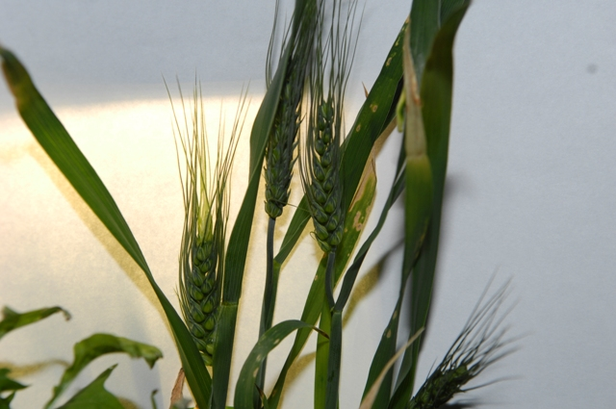
М.В. СУРАЕВ:
Я "контрабандой" посадил пшеницу.
Потом мне ученые с Земли велели ее повыдергать.
Простите, товарищи ученые, но я не смог!
Она так классно растет! Сами посудите:
Во какие колосья! И очень хочется надеяться, что они окажутся вкуснее Ромкиного салата :)

Slide 9
М. В. Сураев: с салатом вместе росла в оранжерее пшеница. И такая она знатная выросла, что все ученые восхищались.
Ответ из блога:
"... Утверждают космонавты и мечтатели, что на Марсе будут яблони цвести..." И небезосновательно! Будут не только цвести, но и плодоносить! Доказательство - в Ваших руках.

Slide 10
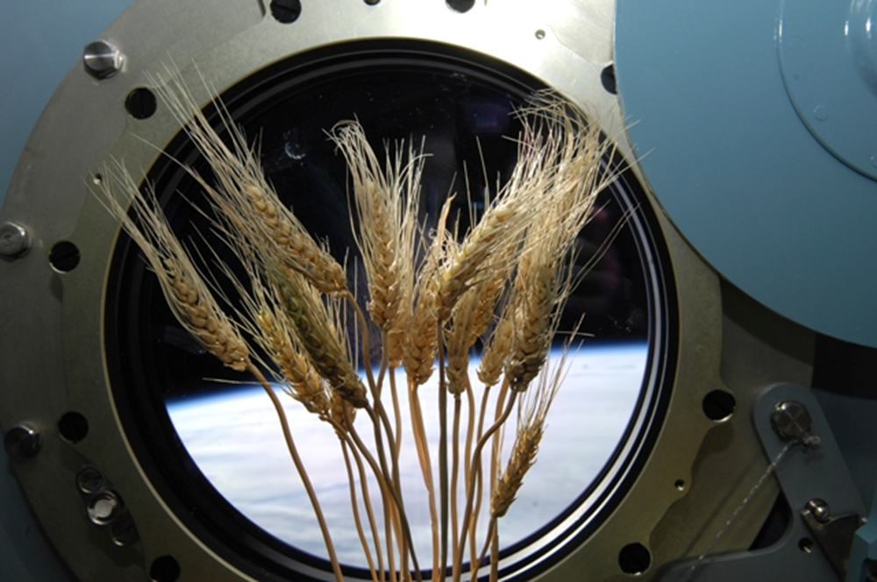
СУРАЕВ:
И вот, наконец, с Земли дали команду ее срезать и положить в пакет и в холодильник. Я ее заберу на Землю. А уж там ученые будут разбираться.
Они сами удивляются - как удалось колосья вырастить. Ведь до этого несколько раз пытались, а получались, как ученые говорят, "монстры без зерен".

Slide 11
поздравление с реальным космическим урожаем
ЛУЧШЕМУ АГРОНОМУ КОСМОСА. Семнадцать зёрнышек пшеницы, От сева до жатвы с тобой. Они смели вселенские границы И удивили нас земною красотой. "Сураевка"- пшеничка золотая, Ты показала, космос будет жить. Хоть с виду ты совсем земная, Но нива космоса, уже не миражи…

Slide 12
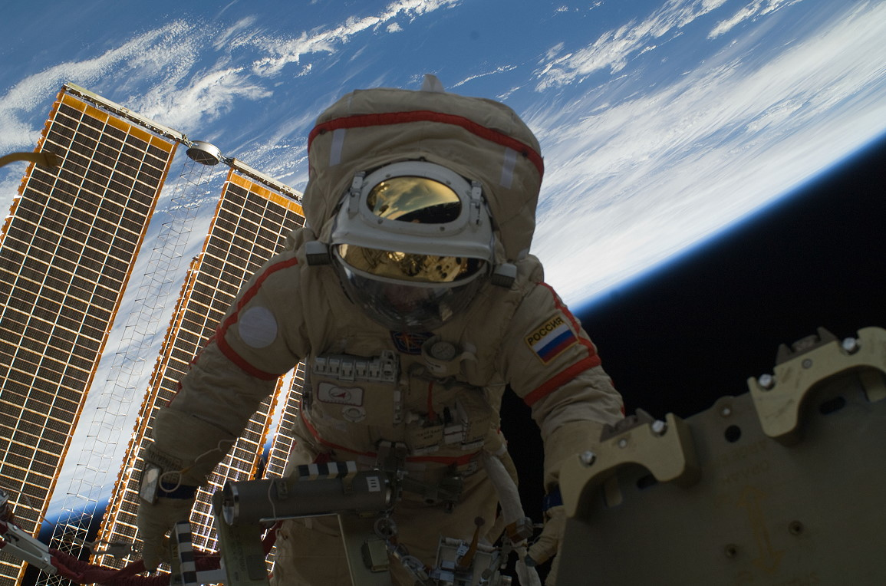
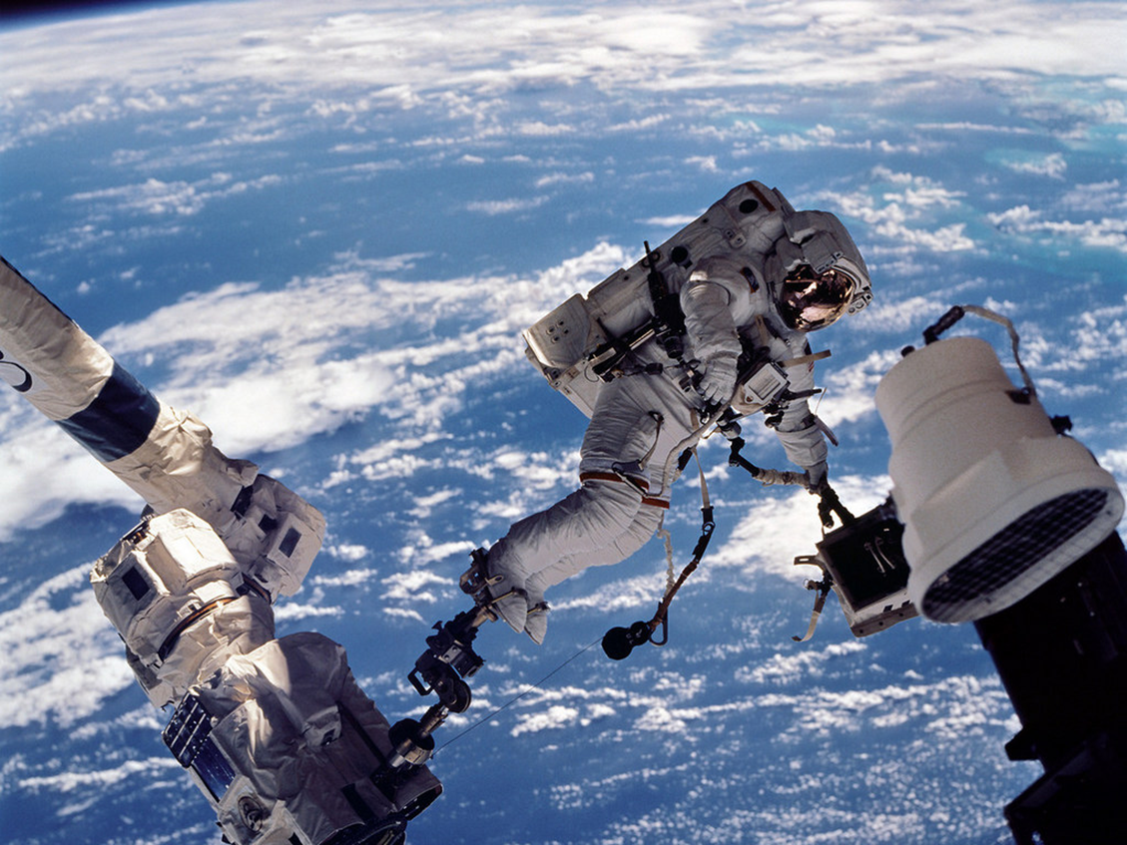
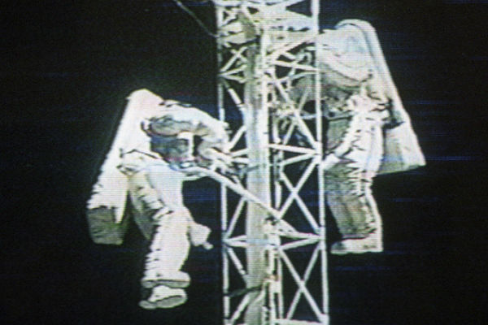
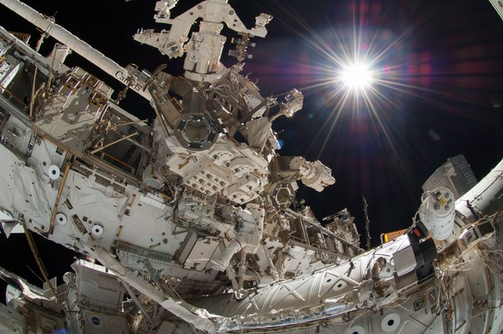
В открытом космосе
Сам выход… Впечатлений море!
Тяжелая работа, и интересная работа!
Было определенное чувство страха. Нет, не потому что могу не справиться. Это обычный человеческий страх- ты, в сущности, выходишь в никуда. Если вдруг ты останешься без страховки и немного отлетишь от станции, даже на метр, - все, тебе уже ничего не поможет, и никто тебя не спасет, и вернуться обратно невозможно. Нет у нас таких средств.
Поэтому во время ВКД (внекорабельная деятельность) действует строгое правило - две страховки. Два карабина, или фал и рука.

Slide 13
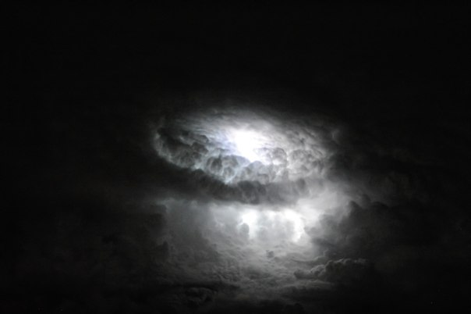
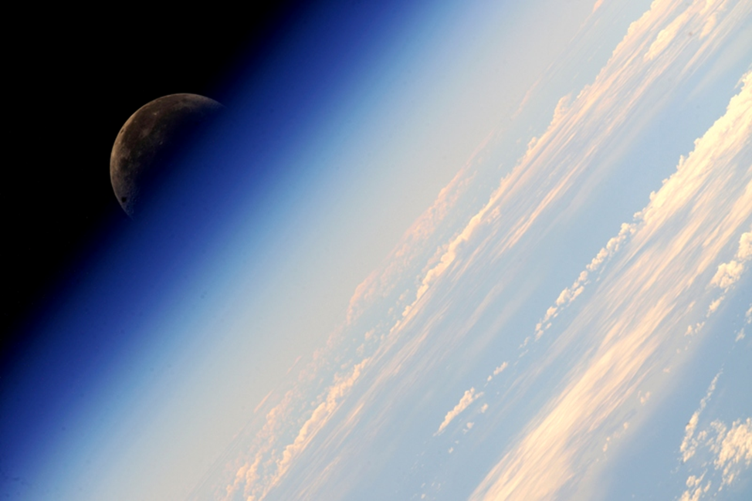
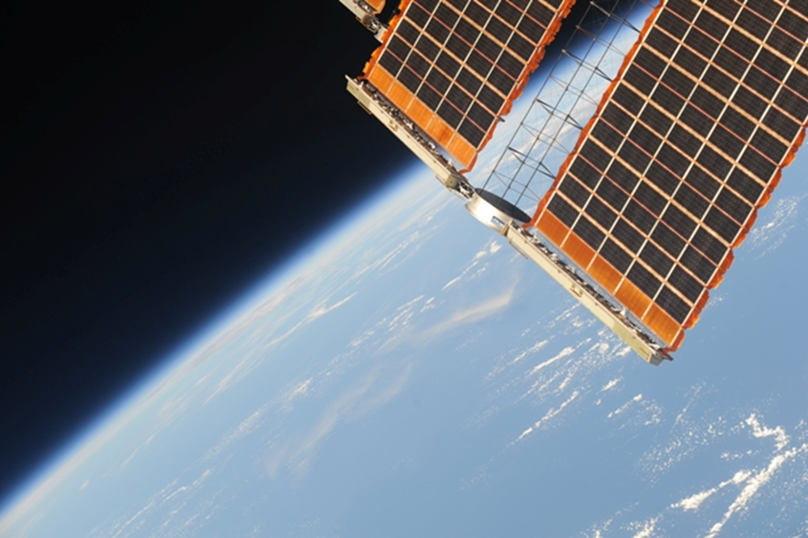
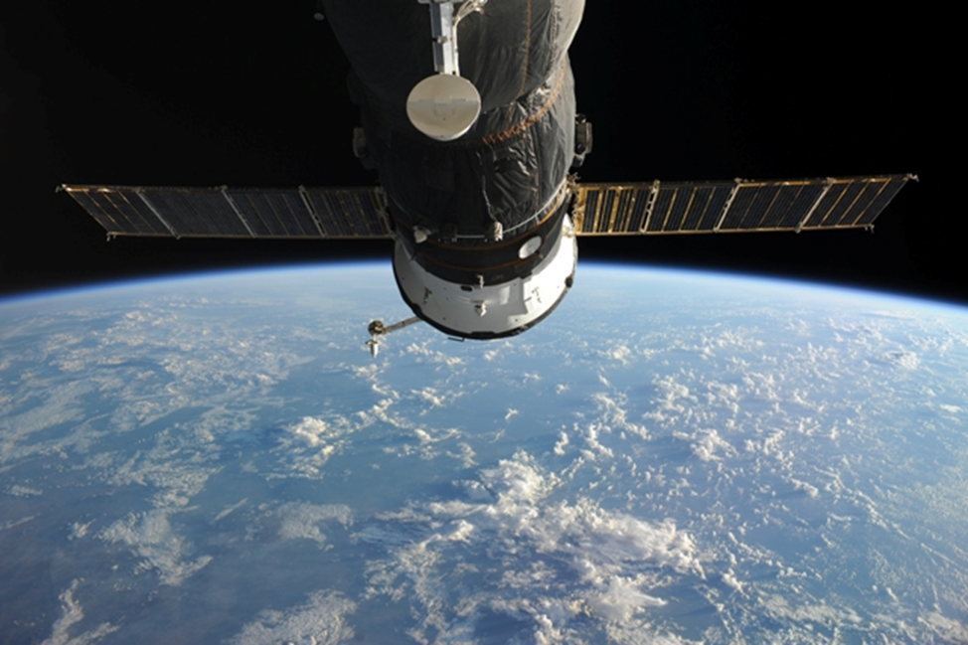
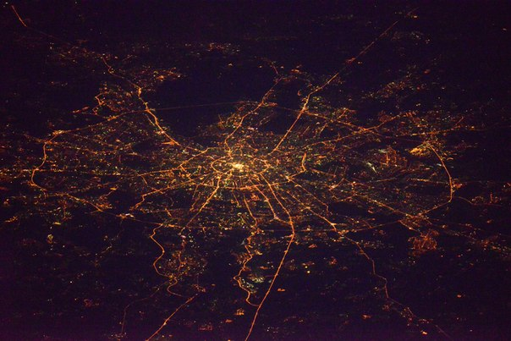
А это просто красивый вид …
Так выглядит гроза из космоса
Москва с высоты МКС

Slide 14
Зов космоса
Воздух дрогнул от мощного взрыва, Ключ на старте...Корабль ушёл. От Земли отделившись красиво, Он пронзил серебро облаков.
МКС, распластав свои крылья, Кружит вальсом привычных витков. Байконур дышит стартовой пылью, Затаился... Эфирных ждёт слов. Всё работает в штатном режиме, Космос запахом новым манит. Расплескал свои краски в картине, Где звезда со звездой говорит. Превратилась мечта в работу, На высокой орбите Земли. В интернет уже посланы фото, Как стыковку прошли корабли. Я болеть стану снова небом, Вас пытаясь в полёте понять. Интернет станет звёздным следом, И мечтой будет в космос звать. Блог космический лёгким словом, Новизной станет всех удивлять. Репортаж ваш с орбиты основа, Нам мечтающим в космос слетать.
Читатель блога Александр Фролов прислал для Максима стихотворение.

Slide 15
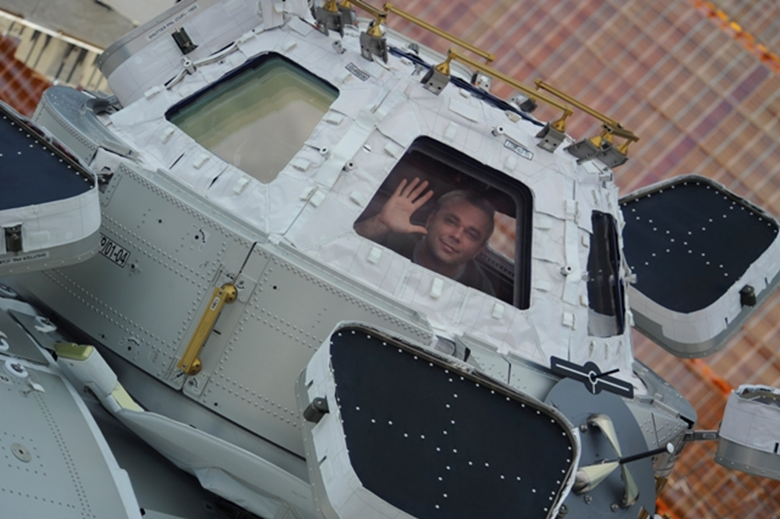
До новых встреч…

Slide 16
Космос, это как книга, которую пытается прочитать человек.

Slide 17
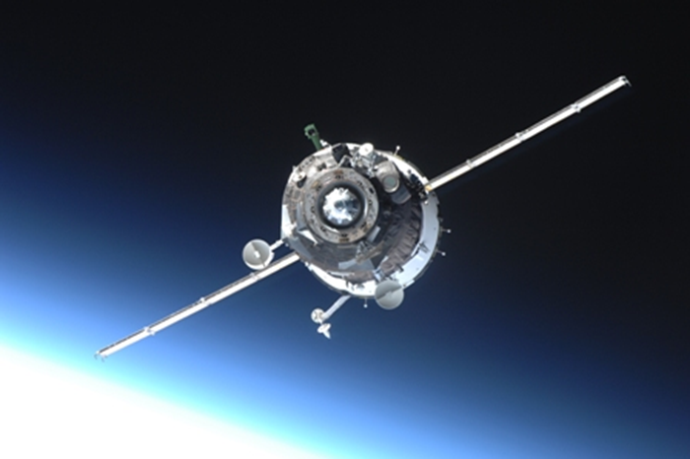
Но, несмотря на все старания, прочитана только первая страница многотомного экземпляра.

Slide 18
Спасибо за внимание

